Slide 2
1 РАУНД
ТЕМЫ РАУНДА:
ИГРУШКИ
МЕБЕЛЬ
ЖИВОТНЫЕ

Slide 3
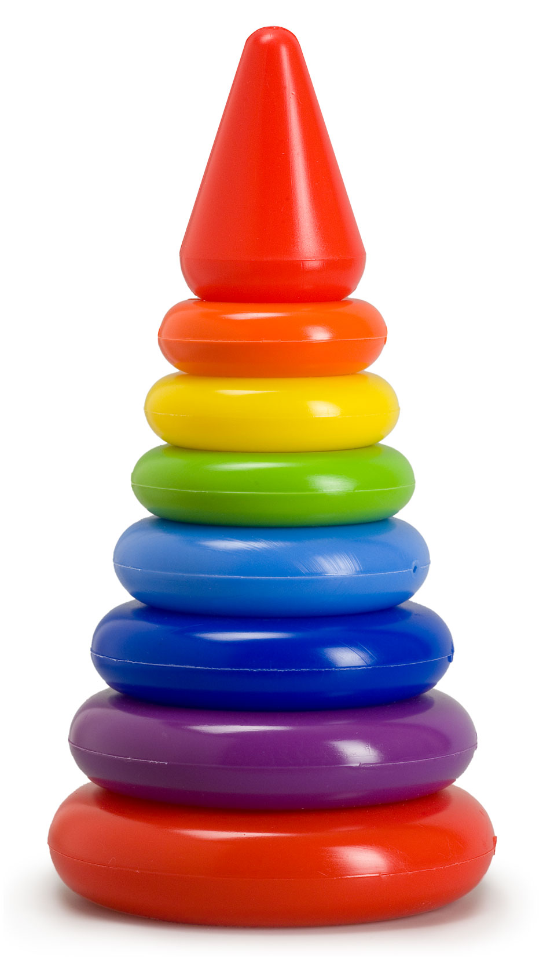
ИГРУШКИ

Slide 4
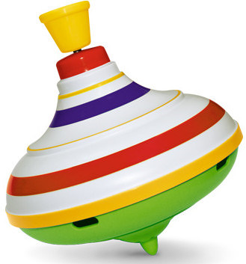
ИГРУШКИ

Slide 5
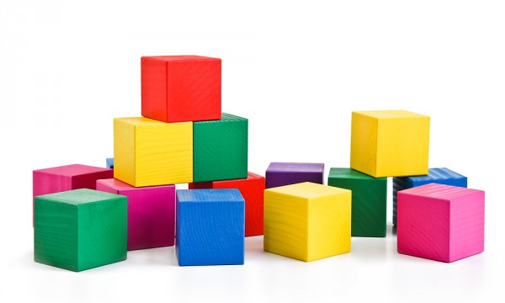
ИГРУШКИ

Slide 6
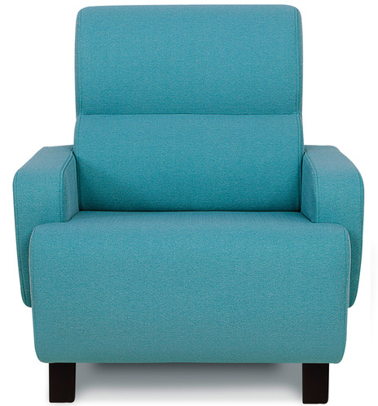
МЕБЕЛЬ

Slide 7
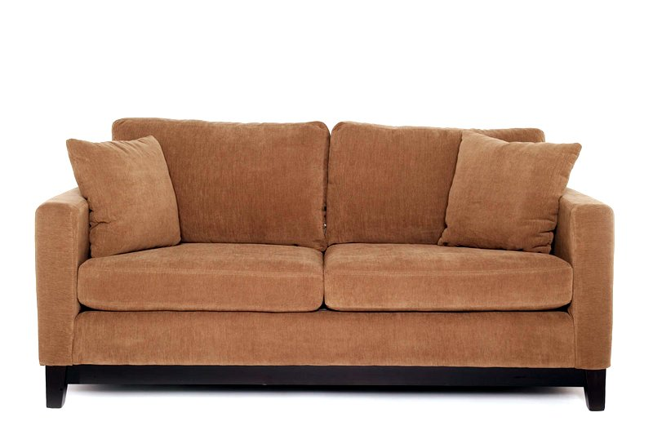
МЕБЕЛЬ

Slide 8
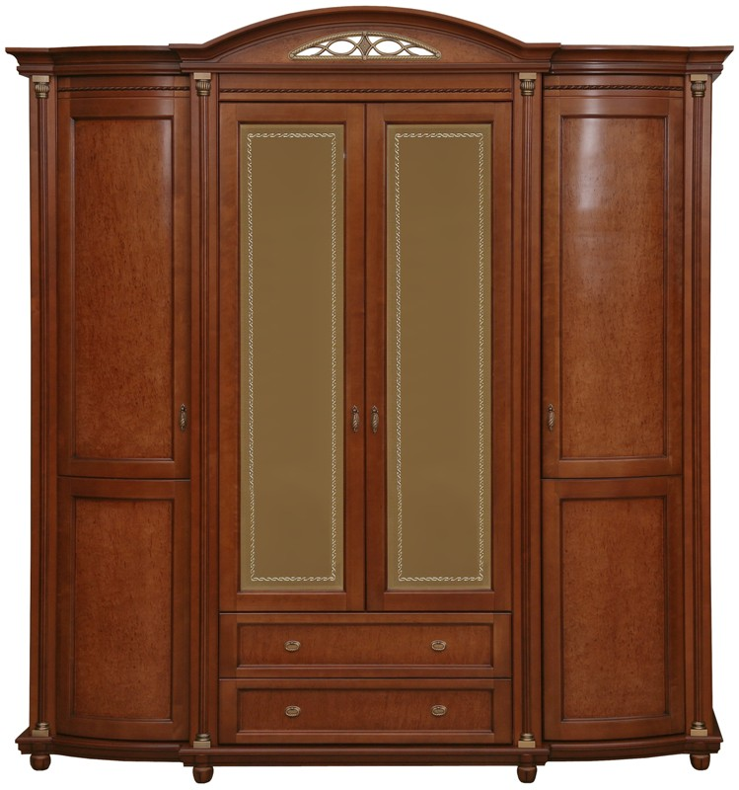
МЕБЕЛЬ

Slide 9
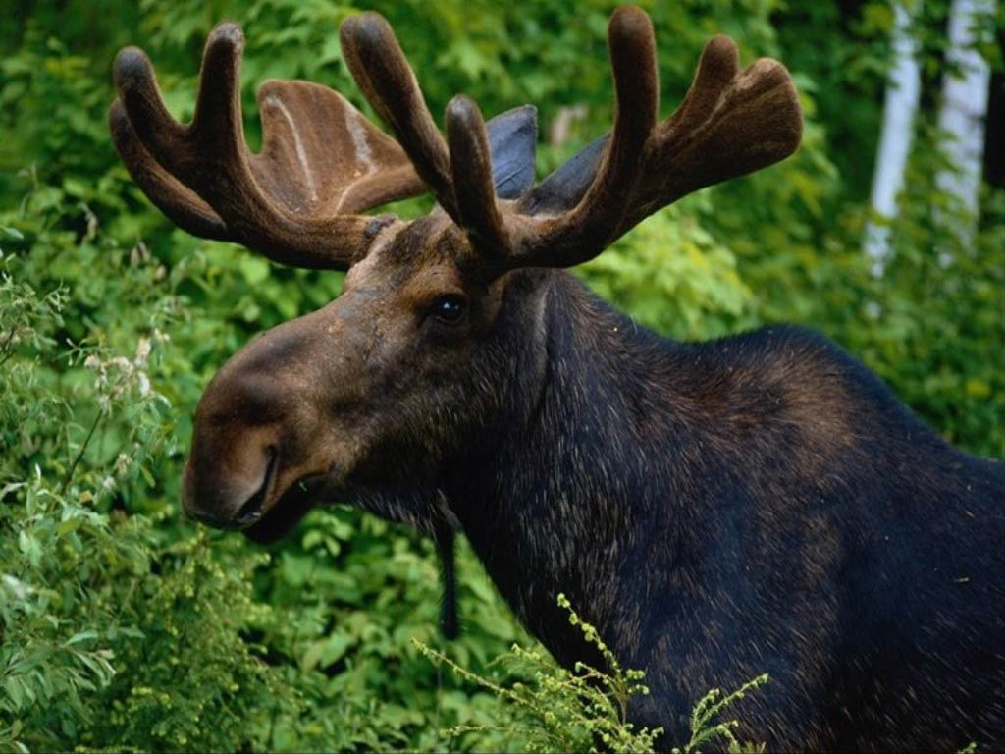
ЖИВОТНЫЕ

Slide 10
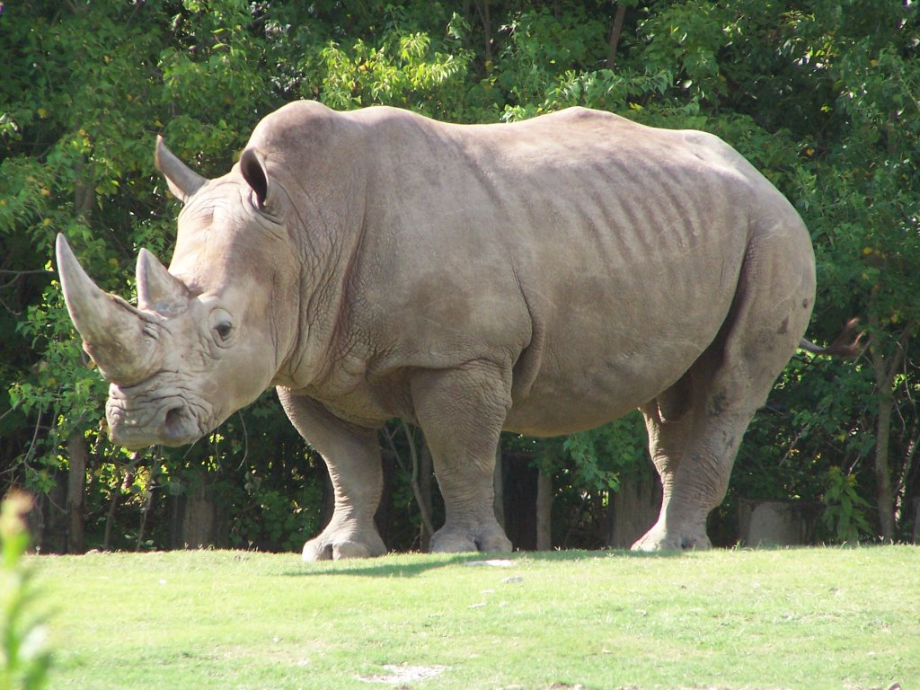
ЖИВОТНЫЕ

Slide 11
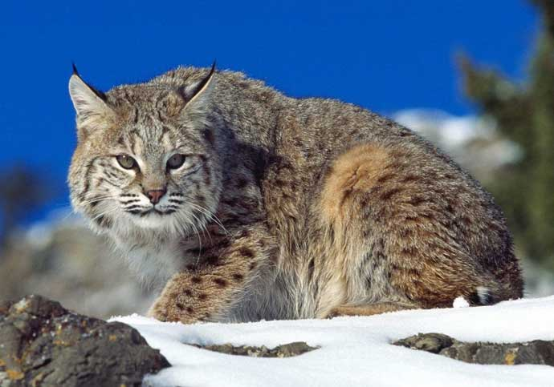
ЖИВОТНЫЕ

Slide 12
2 РАУНД
ТЕМА РАУНДА:
ЗВУКИ И БУКВЫ

Slide 13
ЗВУКИ И БУКВЫ
А

Slide 14
ЗВУКИ И БУКВЫ
Р

Slide 15
ЗВУКИ И БУКВЫ
У

Slide 16
ЗВУКИ И БУКВЫ
О

Slide 17
ЗВУКИ И БУКВЫ
Л

Slide 18
ЗВУКИ И БУКВЫ
Ш

Slide 19
ЗВУКИ И БУКВЫ
Б

Slide 20
ЗВУКИ И БУКВЫ
И

Slide 21
ЗВУКИ И БУКВЫ
В

Slide 22
ЗВУКИ И БУКВЫ
Т

Slide 23
3 РАУНД
ФИНАЛ
СОСТАВЬ СЛОВО ИЗ 5 БУКВ:
К

Slide 24
СПАСИБО ЗА ИГРУ!
ВЫ МОЛОДЦЫ!

